Slide 1

„Metodologia elaborării instrumentelor de evaluare în cadrul evaluărilor sumative la Matematică. Exemple de bune practici.”
Bulhac Ludmila, specialist superior,
Inspecția școlară, DGETS
Notes:
NOTE:
To change the image on this slide, select the picture and delete it. Then click the Pictures icon in the placeholder to insert your own image.

Slide 2
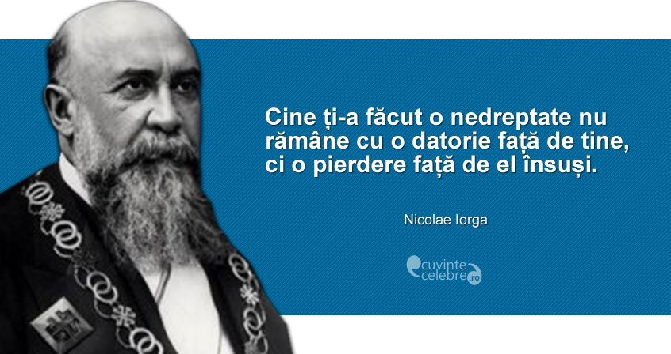

Slide 3


1) Elaborarea instrumentelor de evaluare sumativă în procesul educațional la matematică; 2) Importanța planificării unui test și alcătuirii lui; 3) Eficientizarea procesului educațional la matematică, asigurarea calității demersului didactic prin schimbul de bune practici al cadrelor didactice cu referire la evaluarea competențelor elevilor;
Obiectivele seminarului:

Slide 4
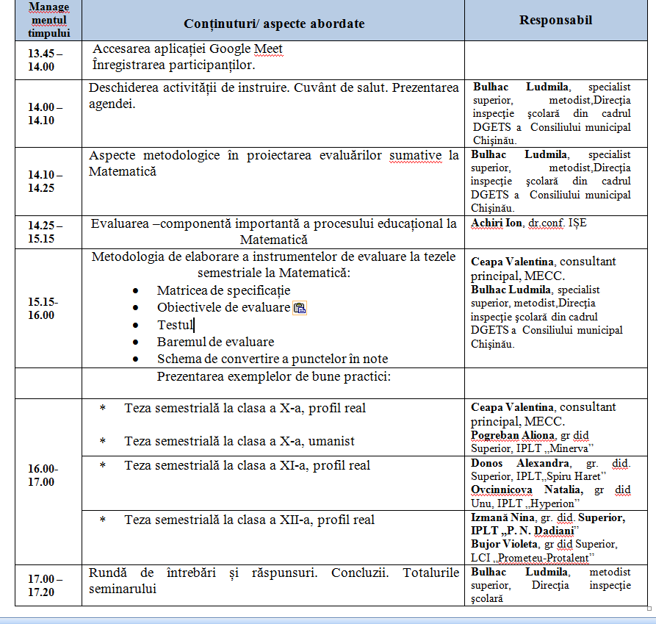
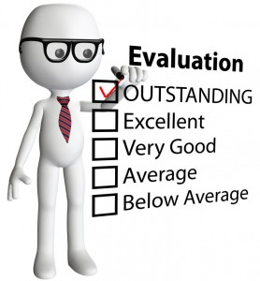
AGENDA SEMINARULUI INSTRUCTIV-METODIC

Slide 5

La evaluarea educațională ne propunem să răspundem la intrebări de genul:
Ce este evaluarea?
Ce evaluăm concret?
Pe cine evaluăm?
Când evaluăm?
Care sunt metodele și mijloacele de evaluare pe care le putem folosi?
Cum interpretăm rezultatele evaluării?
Cum ne imbunătațim activitatea viitoare pe baza rezultatelor evaluării' etc.

Slide 6

Ce voi face?
Cum voi face?
Cît voi realiza?

Slide 7
Evaluarea școlară
„Evaluarea scolară este procesul prin care se delimitează, se obțin și se furnizează informații utile, permițând luarea unor decizii ulterioare.
Actul evaluării presupune două momente relativ distincte: măsurarea și aprecierea rezultatelor școlare.
Evaluarea şcolară este percepută astăzi ca fiind organic integrată în procesul de învăţământ, având rolul de reglare, optimizare, eficientizare a activităţilor de predare-învăţare.

Slide 8
Evaluarea școlară
Procesul evaluativ îşi relevă pe deplin funcţia de feed-back atunci când educatorul şi elevii se regăsesc în calitate de parteneri în cadrul procesului educaţional. Aceasta presupune ca fiecare dintre parteneri să conştientizeze rolul pe care îl deţine la nivelul interacţiunii didactice şi să folosească reacţiile celuilalt pentru a-şi optimiza propriul comportament.

Slide 9
Caracteristicile actuale ale conceptului de evaluare pot fi sintetizate astfel:
evaluarea şcolară nu este decât un mijloc în slujba progresului elevului, nu un scop în sine;
evaluarea trebuie să fie în slujba procesului educativ şi integrată acestuia;
evaluarea trebuie să aprecieze înainte de toate drumul parcurs de elevi: progres/regres;
evaluarea trebuie să stimuleze activitatea elevului şi să faciliteze progresul său;
pentru a fi corect, profesorul trebuie să fie neutru şi obiectiv pe cât posibil;
a evalua un elev înseamnă a-i transmite informaţii utile;
evaluarea trebuie să-l ajute pe elev;
evaluarea trebuie să se facă în folosul copilului; ea trebuie să-l ajute să-şi construiască viitorul;
evaluarea trebuie să se adreseze unei fiinţe în devenire care nu a încheiat procesul de dezvoltare;

Slide 10

Evaluarea
Evaluarea urmărește să determine modul în care obiectivele curriculare stabilite se realizează în învățare. Ea reprezintă un proces continuu si de durată, care poate fi realizată la începutul programului de instruire, pe parcursul acestuia sau la finalul sau.

Slide 11
Evaluarea
Evaluarea trebuie concepută nu numai ca un control al cunoștințelor sau ca mijloc de măsura obiectivă, ci și ca o cale de perfecționare, ce presupune o strategie globală asupra formării. Operația de evaluare nu este o etapă suprapusă procesului dă învățare, ci constituie un act integrat activității pedagogice. Evaluarea constituie o ocazie de validate a justeții secvențelor educative, a componentelor procesului didactic și un mijloc de delimitare, fixare și intervenție asupra conținuturilor și obiectivelor educaționale.

Slide 12

Evaluarea rezultatelor școlare
Evaluarea rezultatelor şcolare reprezintă o activitate complexă care măsoară eficacitatea şi eficienţa procesului de instruire, oferă informaţii privind rezultatele şcolare ale elevilor.

Slide 13

Nu este mai puțin adevărat că dificultățile evaluării pot trimite la veritabile dispute degajate de încercarea de a răspunde la întrebări de tipul:
când evaluăm (la începutul, pe parcursul ori la sfârșitul procesului)?
ce evaluăm (cunoștințe, deprinderi, interacțiuni, componente ale activității)?
cum evaluăm?
cine evaluează?
pentru ce și în numele a ce evaluăm?

Slide 14

Factorii perturbatori/erori de evaluare școlară Surse de erori în evaluarea didactică
În apreciere și notare există o serie de distorsiuni datorită unor efecte perturbatoare sau factorilor de personalitate care țin atât de profesor cât și de elev. Evaluarea defectuoasă poate cunoaște mai multe ipostaze:

Slide 15
Notarea strategică
Practicată la începutul activității pentru a ține elevii sub control, sub amenințarea notelor slabe sau a nepromovării.
Notarea sancțiune
Care nu are nimic de-a face cu achizițiile sau performanțele elevilor ci cu anumite atitudini considerate neacceptabile;
Notarea etichetă
Prin notarea pe termen lung după aceleași păreri favorabile/
nefavorabile, sau în concordanță cu celelalte note alele elevului.

Slide 16
Evaluarea rezultatelor şcolare este influenţată de multe circumstanţe, care diminuează gradul de obiectivitate al notării. Situaţiile generatoare de erori în evaluare provin din mai multe surse:
activitatea profesorului
personalitatea elevilor;
natura disciplinei de învăţământ;
specificul metodelor de evaluare utilizate;
circumstanţele sociale în care se realizează evaluarea etc.

Slide 17
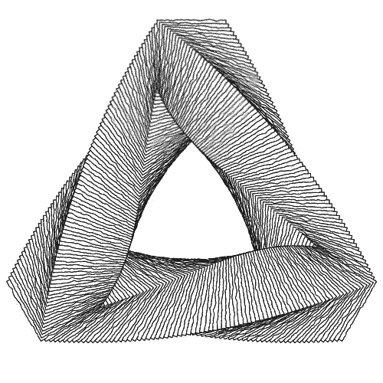
Factori perturbatori care provin din activitatea
cadrului didactic:
efectul „halo”
de contaminare
efectul blând
eroarea de generozitate
efectul Pygmalion
de ordine
de contrast
eroarea logică
ecuaţia personală a examinatorului

Slide 18

Efectul „halo” se manifestă prin subaprecierea sau supraaprecierea rezultatelor unor elevi sub influenţa impresiei generale pe care şi-a făcut-o profesorul despre ei. Aprecierea se realizează prin extinderea unor calităţi secvenţiale la întregul comportament al elevului. Cei mai expuşi acestui efect sunt elevii foarte buni şi cei slabi. Există tendinţa ca profesorul să treacă cu vederea unele greşeli, lipsuri ale elevilor buni şi să ignore unele progrese ale elevilor slabi.

Slide 19
Efectul de contaminare se referă la situaţia în care aprecierea rezultatelor elevilor este influenţată de cunoaşterea notelor acordate de alţi profesori.
Efectul blând se manifestă în tendinţa unor cadre didactice de a aprecia cu indulgenţă elevii cunoscuţi în comparaţie cu cei mai puţin cunoscuţi, care sunt evaluaţi cu exigenţă sporită.
Eroarea de generozitate se manifestă prin indulgenţă în notarea unor elevi, determinată de interesul profesorului de a masca unele situaţii nefavorabile (eşec, lacune etc.), de dorinţa de a menţine prestigiul clasei etc.

Slide 20

Efectul Pygmalion sau oedipian (de anticipaţie) se manifestă în aprecierea rezultatelor elevilor sub influenţa părerii relativ fixe pe care profesorul şi-a format-o despre aceştia. Ca în mitologia greacă, predicţiile determină apariţia fenomenului. Predicţiile profesorului (elevul „X” nu poate să depăşească nota 6) facilitează apariţia acestei situaţii. Aceasta înseamnă că indiferent de eforturile depuse un elev nu poate depăşi limita prejudecăţilor şi previziunilor eronate ale profesorului. Prezicerea notării conduce la o apreciere subiectivă din partea profesorului, consecinţa fiind nedreptăţirea elevilor şi blocarea progresului învăţării

Slide 21
Efectul de ordine se manifestă prin exigenţe sporite ale profesorului la începutul procesului de evaluare (la începutul anului, la începutul examinării, când poate folosi nota în scop de intimidare) şi prin comportamente mai indulgente spre finalul procesului de evaluare (la sfârşitul anului, al examinării devine mai concesiv). În acest mod unii elevi sunt favorizaţi, iar alţii sunt nedreptăţiţi.
Efectul de contrast se exprimă prin accentuarea diferenţelor de nivel dintre performanţele elevilor, care survin imediat în timp şi spaţiu. Astfel, o lucrare scrisă sau un răspuns oral poate să fie supraevaluat dacă urmează după o prestaţie (lucrare scrisă/ răspuns oral) mai slabă sau să fie subevaluat dacă urmează după o prestaţie mai bună.

Slide 22
Eroarea logică constă în substituirea cu variabile adiacente a criteriilor de apreciere a rezultatelor şcolare, cum ar fi: efortul depus de elev, gradul de conştiinciozitate, modalitatea inedită de prezentare, forma grafică sau acurateţea lucrării etc.
Ecuaţia personală a examinatorului (eroare individuală constantă) constă în atitudini diferite de la un profesor la altul. Unii profesori sunt mai generoşi şi mai indulgenţi în evaluare, în timp ce alţii sunt mai exigenţi, mai severi în acordarea notelor. Unii profesori folosesc nota în scop de încurajare, aţii în scop de intimidare, de constrângere a elevului în a depune eforturi suplimentare în învăţare. Sunt profesori care apreciază originalitatea răspunsurilor, în timp ca alţii apreciază conformitatea cu informaţiile predate. La aceste atitudini ale profesorilor se adaugă o serie de alte situaţii generatoare de erori în evaluare (oboseala profesorului, capriciile, dispoziţia de moment, diferenţele de sex etc.)

Slide 23
Alte surse de eroare în evaluare:
Personalitatea elevilor constituie şi ea o importantă sursă pentru multe erori de notare şi apreciere. Perturbaţiile provin din:
nepotrivirea dintre instrumentele folosite în evaluare şi diferitele însuşiri ale personalităţii elevilor;
reacţiile elevului ca manifestare a individualităţii sale, maschează uneori randamentul real;

Slide 24
Alte surse de eroare în evaluare:
starea psihică în care se află, determinată de oboseală, tip temperamental, atitudinal, abilităţile de care dispune etc. îşi pun amprenta asupra răspunsurilor exprimate;
specularea sistemului de notare al profesorului;
factori accidentali: stres, frustrare, anxietate etc.
Specificul obiectelor de învăţământ:
disciplinele exacte, riguroase, facilitează obiectivitatea evaluării;
disciplinele socio-umane comportă evaluări subiective.

Slide 25
REGULILE UNEI EVALUARI EFICIENTE
Construiţi o imagine pozitivă despre evaluare!
Evaluarea nu trebuie asociată cu eşecul, sancţiunea sau controlul, ci cu posibilitatea de reflectare asupra rezultatelor, cu formarea unei imagini cât mai corecte despre sine,
Nu utilizaţi evaluarea pentru alte scopuri decât cele pentru care este ea proiectata!
Evaluarea de orice fel nu trebuie sa pedepsească, ci să stimuleze pentru etapa următoare a învăţării!
Evaluarea trebuie proiectata cu scopul judecării stadiului de dezvoltare a achiziţiilor individului.
Nu generalizaţi datele obţinute în urma aplicării unei probe nestandardizate pentru că această generalizare poate produce multe erori de interpretare.

Slide 26


MANAGEMENTUL ÎNVĂŢĂMÂNTULUI LA DISTANŢĂ ÎN CONDIŢII DE CARANTINĂ
Organizarea şi desfăşurarea procesului educaţional în condiţii de carantină la Matematică se va baza pe utilizarea mijloacelor instruirii asistate de calculator şi metodelor de instruire la distanţă, cadrele didactice asigurând respectarea cerinţelor privind protecţia datelor cu caracter personal, siguranţa în mediul online şi protecţia sănătăţii în timpul lucrului cu echipamente digitale;
Interacţiunea cu elevii poate fi realizată în mod sincron sau asincron;
Intervenţiile sincron nu depăşesc o durată de 15 minute.

Slide 27
Ordinul nr. 216 din 16.03.2121 cu privire la interzicerea plăților formale și informale de la elevi, familiile acestora și de la asociațiile obștești pentru personalul didactic și de conducere.
https://chisinauedu.md/wp-content/uploads/2021/03/Ordinul-216-din-16.03.2021Cu-referire-la-interzicerea-platilor-formale-si-informale-de-la-elevi-familiile-acestora-si-de-la-asociatiile-obstesti-pentru-personalul-didactic-si-de-conducere.pdf

Slide 28
Vă mulțumesc pentru atenție!

